Slide 1

LeafPage
메가존 클라우드 네이티브 애플리케이션 개발자 양성과정
3조 Beanstalk

Slide 2
팀원 소개 및 역할
관리자 페이지
회원가입
대여중/반납 도서
도서 등록/수정
이메일인증
도서 뷰어
도서 조회/삭제
내정보수정
도서 검색
도서 상세 정보
로그인/로그아웃
도서 자동 반납
도서/유저 검색
ID/PW찾기
DB 설계/보완
상세페이지
좋아요
유저 상태변경
유스케이스 구현
GitFlow 총괄
동일 저자 도서
상세페이지
유저 조회/삭제
프/백 유효성 검사
개발 총괄
리뷰 등록/삭제
디자인
인프라 구축
암호화 보안
도서 대여/반납
도서 상세 정보
프론트
김경욱
송정희
김동욱
곽다은
이수민
부팀장
팀원
팀장
팀원
팀원

Slide 3
1.
프로젝트 기획 및 배경
2.
프로젝트 요약 및 사용기술
INDEX
3.
프로젝트 시현
4.
개선점, 배운점
5.
Q&A

Slide 4
프로젝트 기획배경
LeafPage

Slide 5

Beanstalk
Logo
잭과 콩나무처럼
쑥쑥 성장하는 팀
나무와 책
나무의 잎이 빛을 에너지로 전환하듯이,
책은 글을 사용하여 정보와 지식을 전달합니다.
나뭇잎 하나 하나를 모아 페이지로 만들고
곧 책이 되어 마음의 양식을 채워 넣는
‘ LeafPage ’ 입니다.

Slide 6
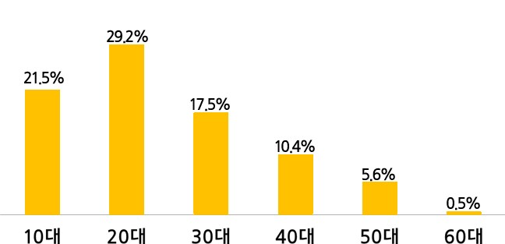
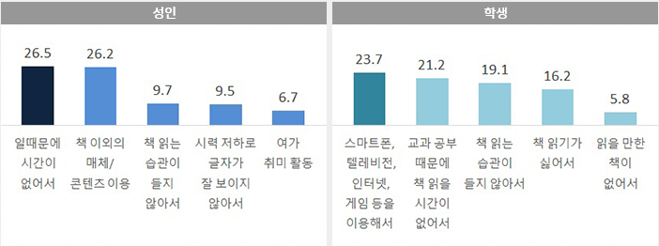
e-book 도서관
여러 팀원이 사용하고 있는 서비스
접근성과 친숙함
사용자 케이스를 파악하기 용이
서비스 파악 용이
e-book의 수요 증가
e-도서관 벤치마킹
“ 반면 전자책 독서율은 성인 19%, 학생은 49.1%로 ’19년보다 각각 2.5% 포인트, 11.9% 포인트 증가 추세를 보였으며, 특히 학생과 20대 청년층을 중심으로 증가 폭이 커져 독서 생활에서의 전자책 이용이 늘어난 것으로 파악됐다.” - 중앙일보

Slide 7
2.프로젝트 요약 및 사용기술
LeafPage

Slide 8
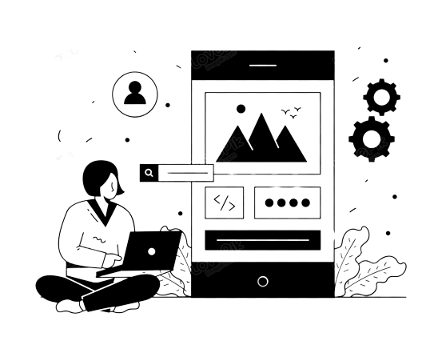
주제 결정
2023.08.17
테마 결정
2023.08.21
기능요구서 설계
2023.08.23
DB 설계
2023.08.24
UI 설계
2023.09.06
개발
2023.09.14
오류 수정
2023.09.26
LeafPage

Slide 9
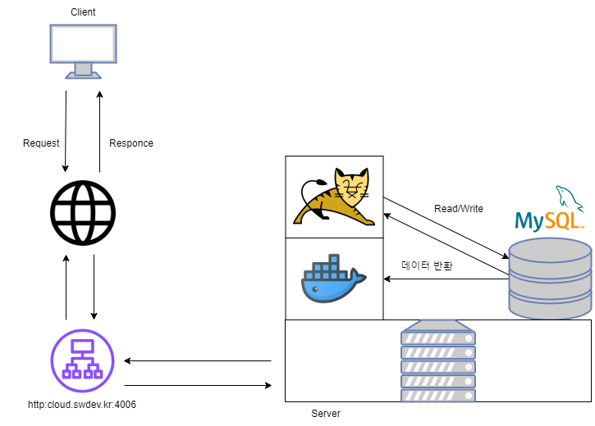
인프라 구조
LeafPage

Slide 10


관리자
사용자
LeafPage

Slide 11
USER 주요기능
최신순
책갈피
도서검색
e북 뷰어
인기순
다크/라이트 모드
장르별
대여 권수 제한
대여/반납
회원정보
일반/휴면/탈퇴/블랙
자동 반납
이메일인증
별점
리뷰
좋아요
추가/삭제
추가/삭제

Slide 12
기능
ADMIN주요기능
도서 추가
유저 조회
도서 수정
유저 관리
도서 관리
블랙
도서 삭제
유저 상태 관리
삭제
관리자
일반
도서 조회
검색
휴면

Slide 13
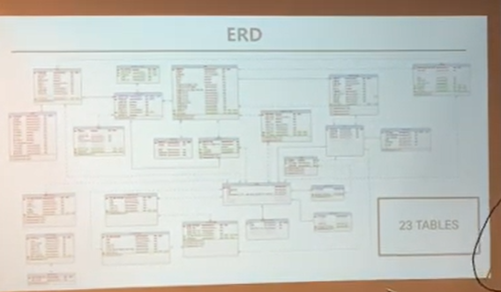
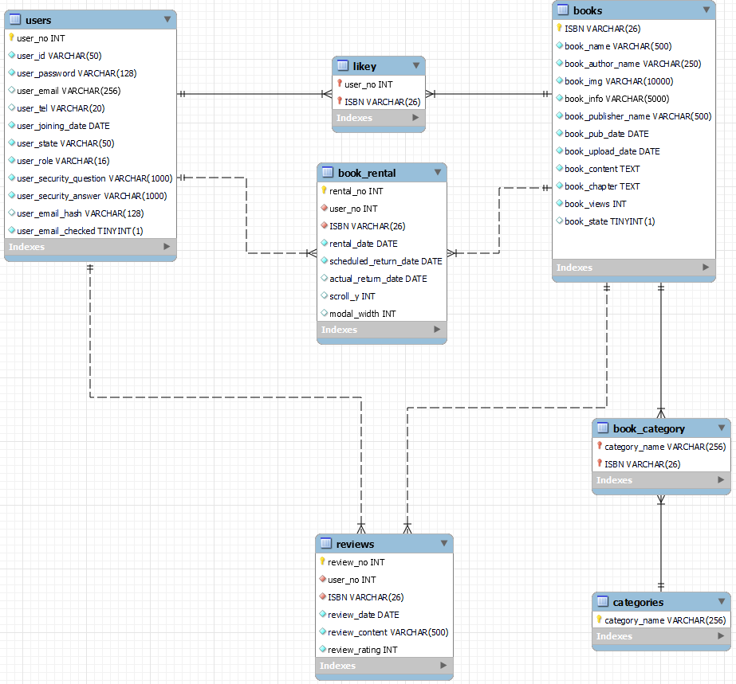
ERD
7Tables

Slide 14

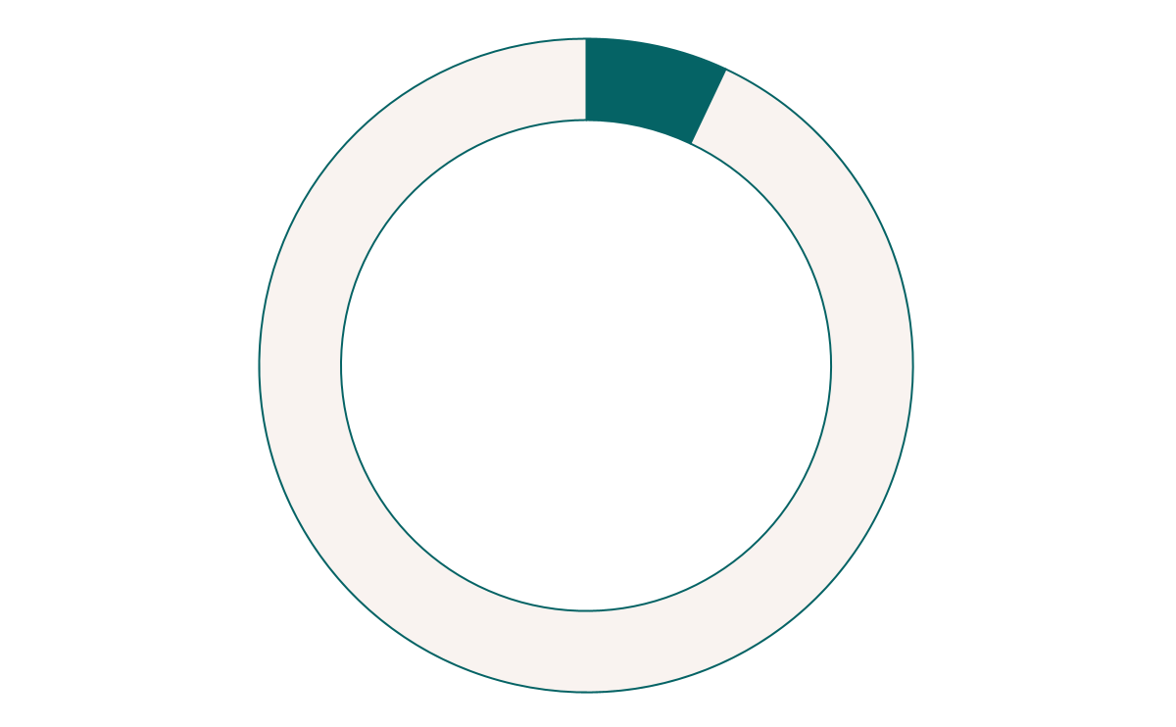
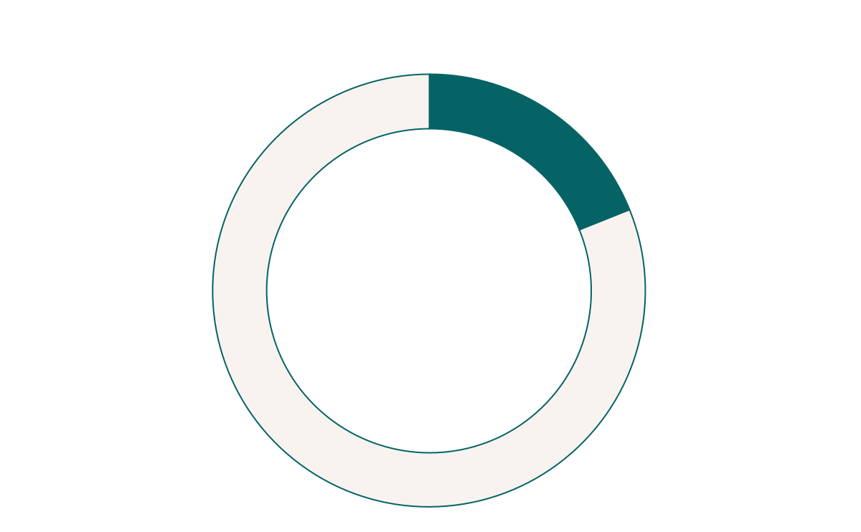
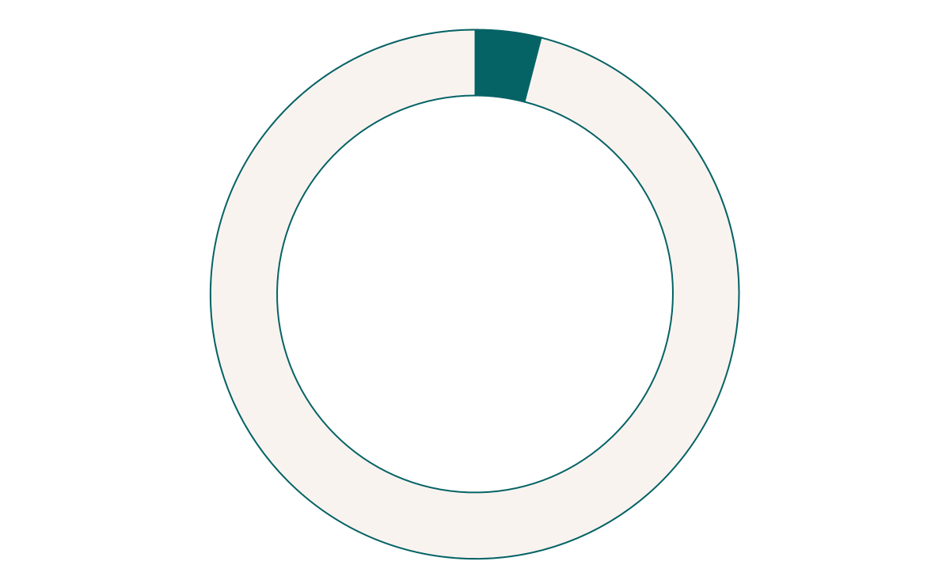




프로젝트 작업별 소요기간
프로젝트 총 개발 기간 : 14일(9/14~27)
66%
10%
17%
7%
9Days
1Day
3Days
1Day
개발
테스트 및 오류 수정
서류 작업
디자인 및 발표 준비

Slide 15
























프로젝트 작업 TOOL
FRONT-END
BACK-END
TOOLS
COMMUNICATION

Slide 16
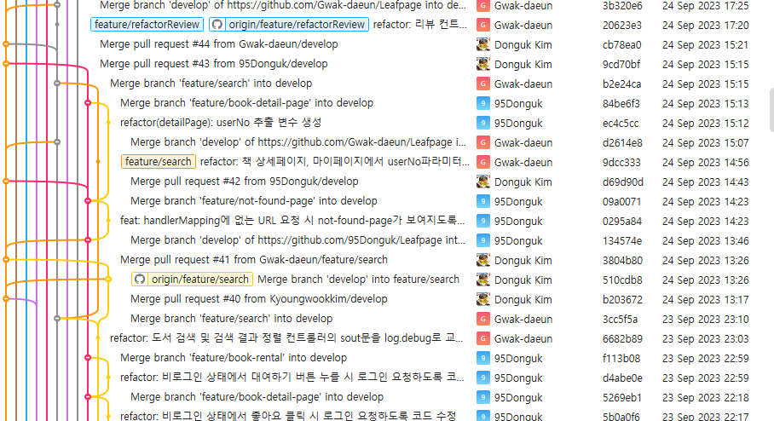
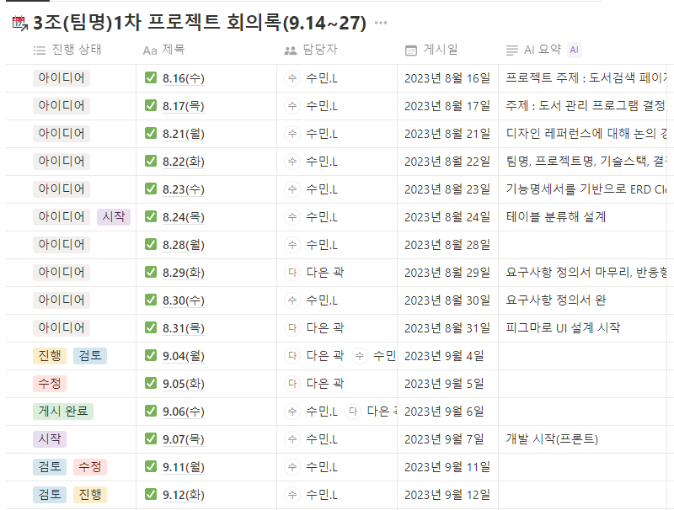
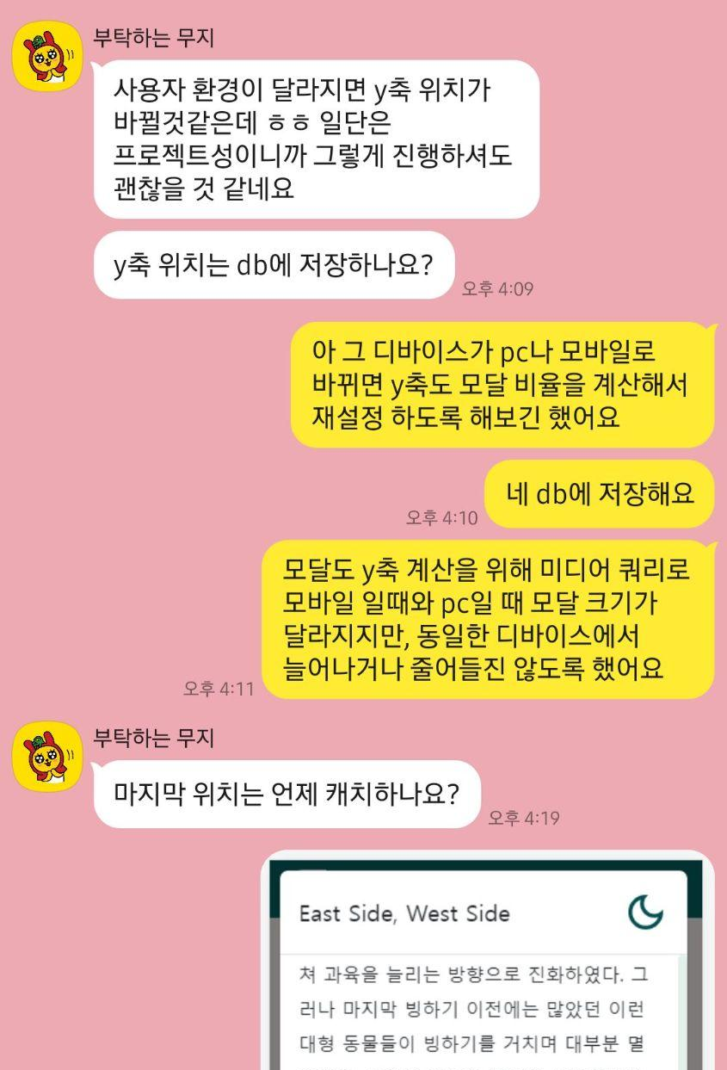
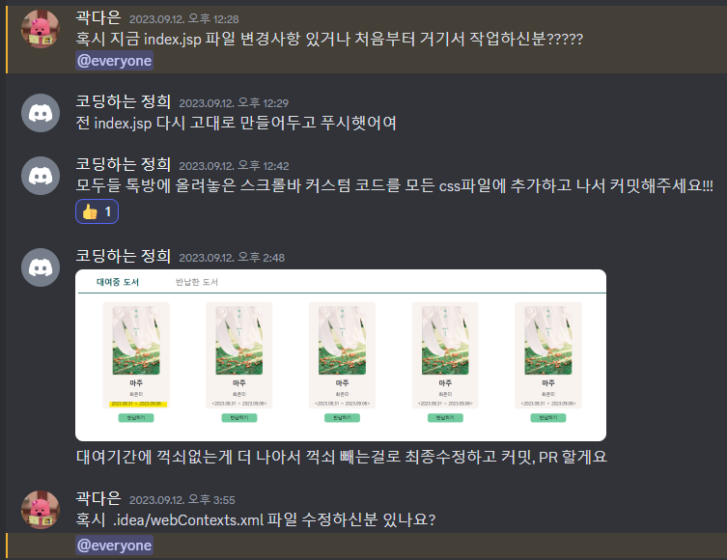
팀원 간의 협업
LeafPage

Slide 17
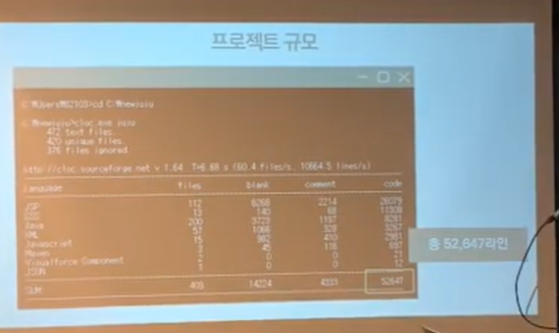
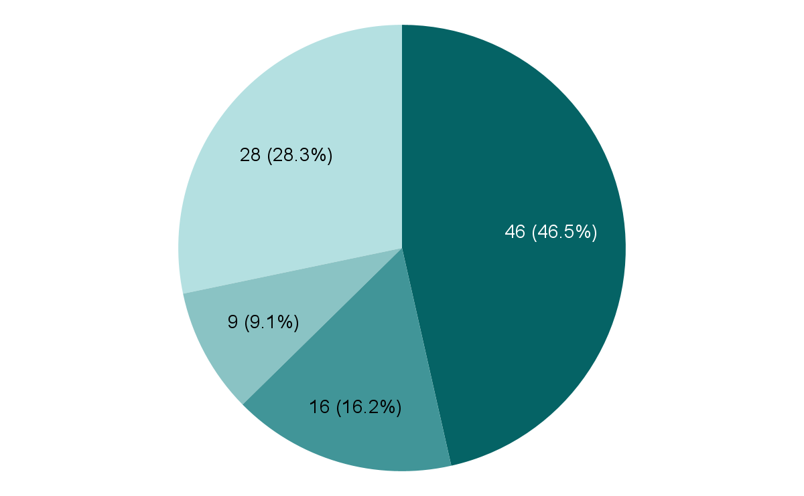
프로젝트 코드 규모
Language | File | Lines | Percentage
JAVA | 80 | 5373 | 46%
JSP | 25 | 1886 | 16%
javascript | 12 | 1057 | 9%
CSS | 11 | 3326 | 28%
Total | 128 | 11642 | 99%
CSS
JAVA
js
JSP

Slide 18
3.프로젝트 시현
LeafPage

Slide 19

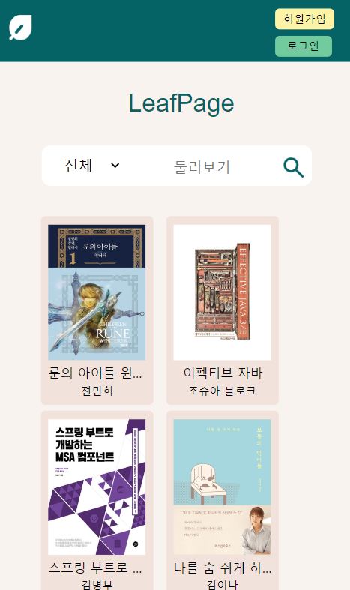
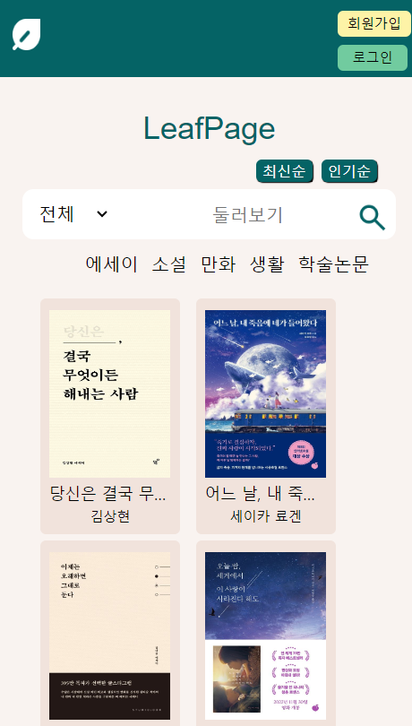
모바일
검색

Slide 20
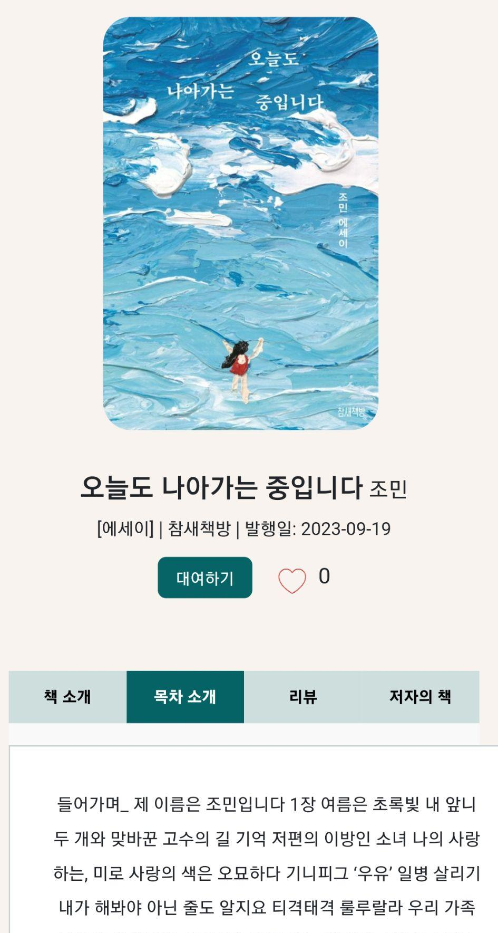
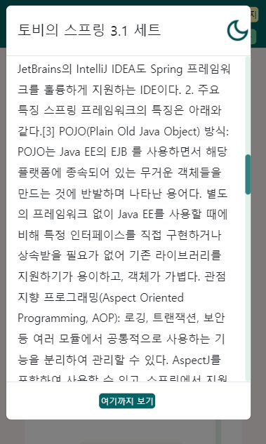
모바일
도서

Slide 21
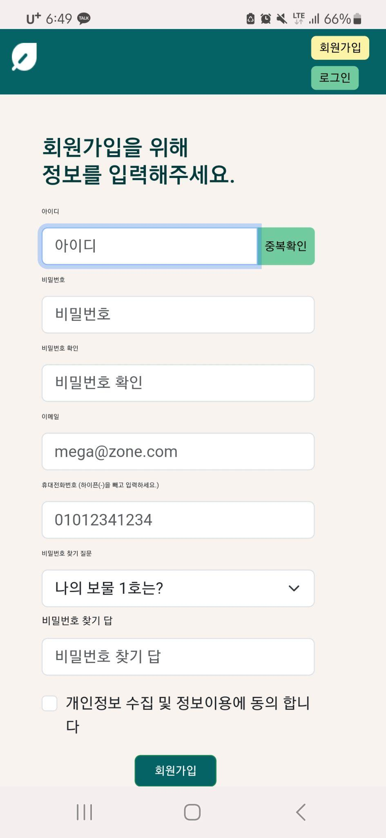
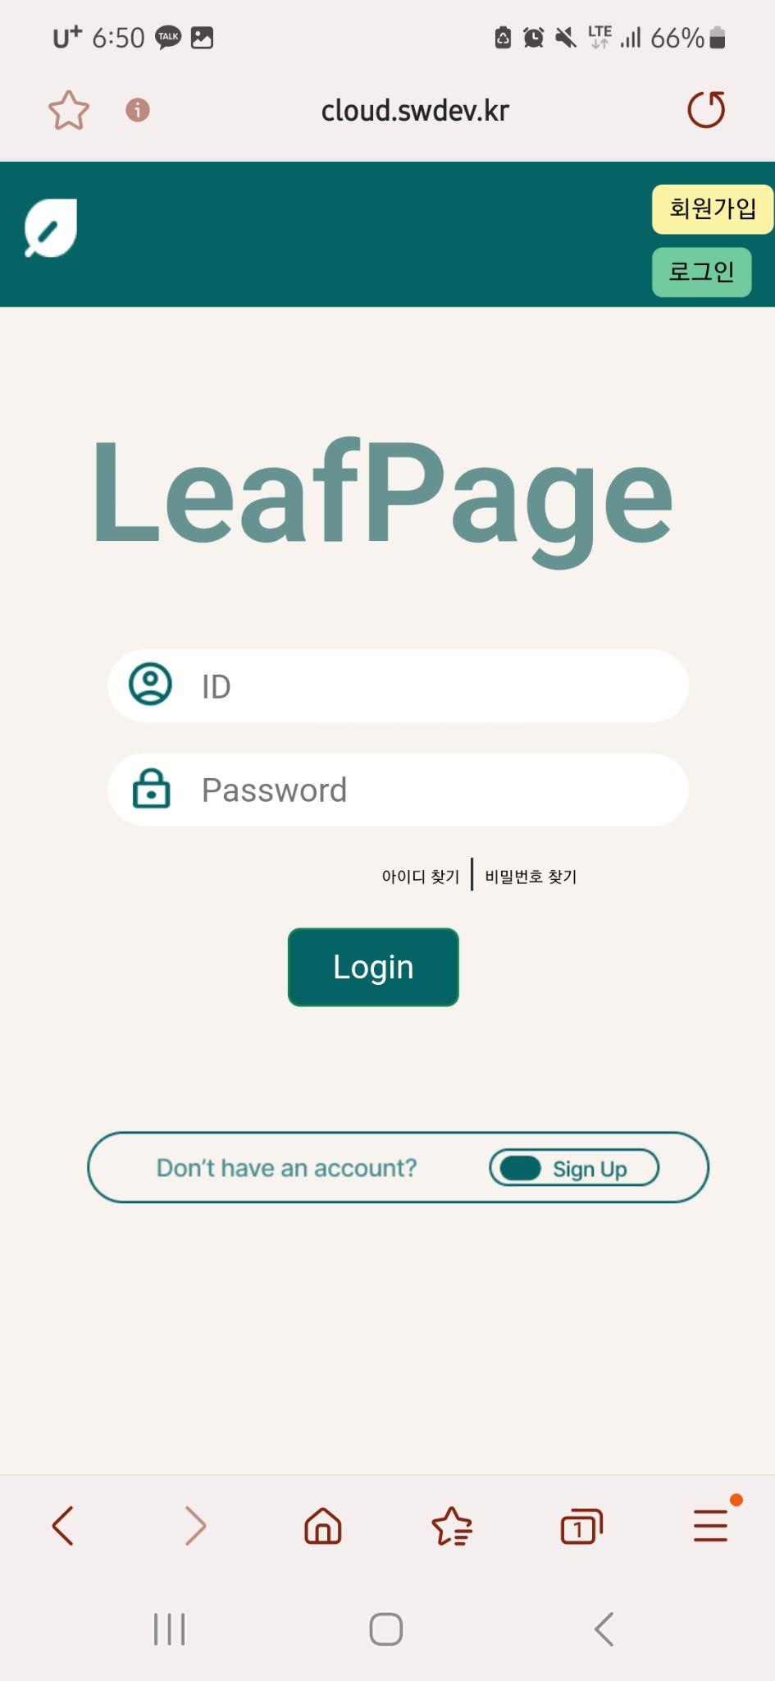
모바일
정보

Slide 22
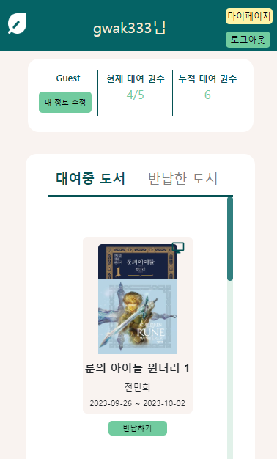
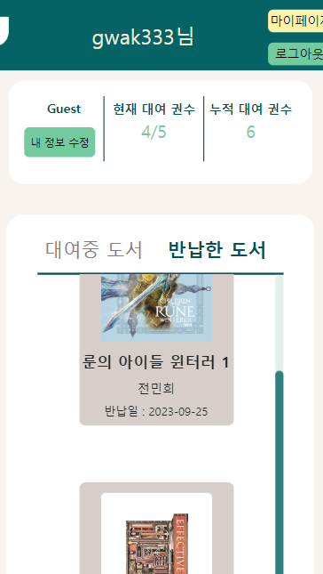
모바일
대여

Slide 23
4. 개선점
LeafPage

Slide 24
5. 배운점
LeafPage

Slide 25
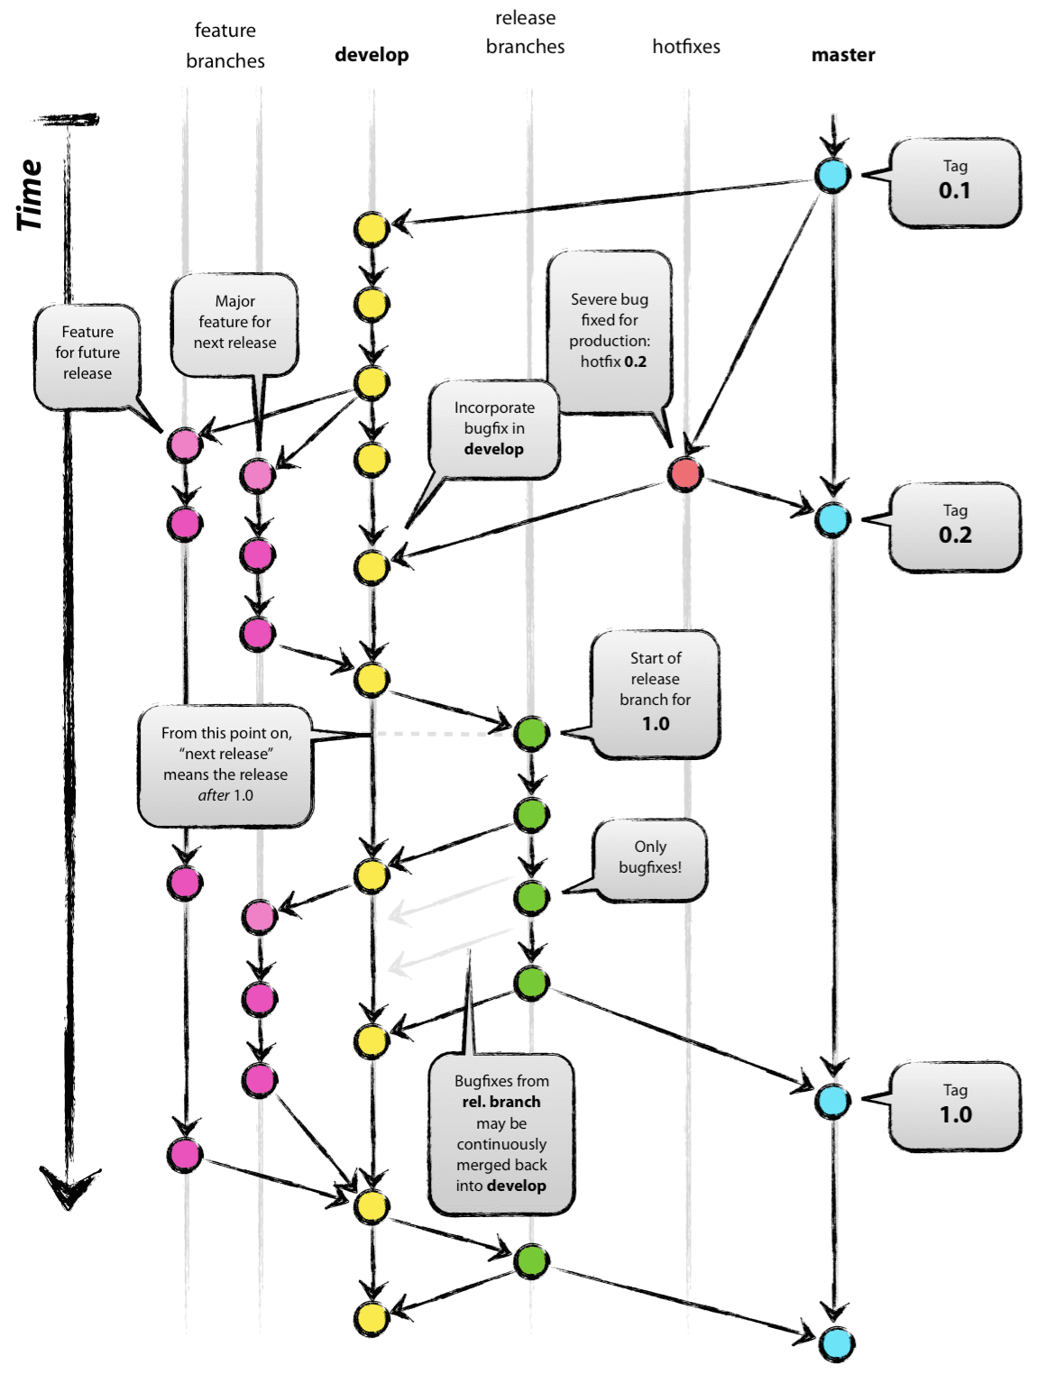
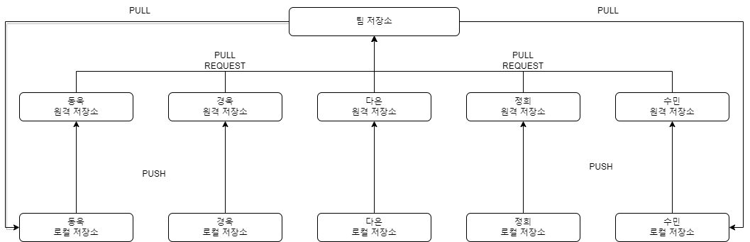
배운점

Slide 26
6. Q&A
LeafPage

